Slide 1
«Взаимодействие детского сада и семьи по формированию здорового образа жизни детей младшего дошкольного возраста»
Подготовила воспитатель МДОУ «Детский сад №30»
Еремко Мария Сергеевна
Щекино, 2018г.

Slide 2
Здоровье — это не только отсутствие болезней, это состояние оптимальной работоспособности, творческой отдачи, эмоционального тонуса, того, что создает фундамент будущего благополучия личности.

Slide 3
Компоненты ЗОЖ
Занятия физкультурой, прогулки
Рациональное питание, соблюдение правил личной гигиены: закаливание, создание условий для полноценного сна
Дружелюбное отношение друг к другу, развитие умения слушать и говорить, умения отличать ложь от правды
Бережное отношение к окружающей среде, к природе
Медицинское воспитание, своевременное посещение врача, выполнение различных рекомендаций
Формирование понятия "не вреди себе сам

Slide 4
Актуальность работы с родителями
Семье нужна поддержка и сопровождение в вопросах формирования основ ЗОЖ у детей дошкольного возраста.
Взаимодействие детского сада и семьи по формированию здорового образа жизни детей дошкольного возраста необходимо в нашем современном мире, а пассивность родителей в вопросах воспитания детей, нежелание присутствовать на совместных физкультурно-оздоровительных мероприятиях, только усиливает эту необходимость.

Slide 5
Цель работы с родителями:
Создание условий для сохранения и укрепления здоровья детей

Slide 6
Задачи:
Оказывать всестороннюю помощь семье в обеспечении здоровья детей и приобщению их к здоровому образу жизни;
Расширить и разнообразить взаимодействие ДОУ и родителей по формированию ЗОЖ.

Slide 7
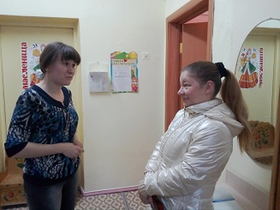
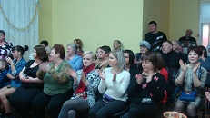
Формы взаимодействия с родителями
1. Традиционные
2. Нетрадиционные

Slide 8
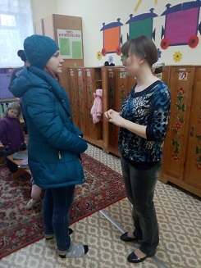
Традиционные
коллективные: общее родительское собрание
родительская конференция
групповое родительское собрание
день открытых дверей
открытые занятия для родителей
вечера вопросов и ответов
презентация дошкольного учреждения
индивидуальные: посещение на дому
индивидуальные беседы и консультации
наглядно – информационные: видеофрагменты различных видов деятельности
фотографии
выставки детских работ
стенды
папки – передвижки

Slide 9
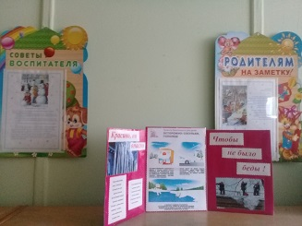
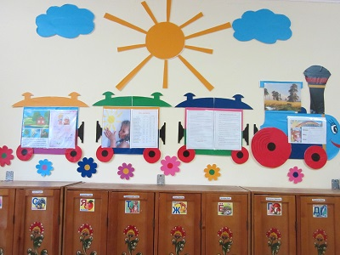
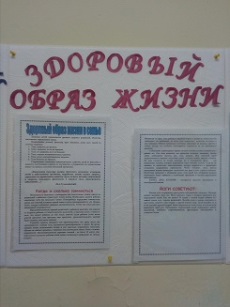

Slide 10
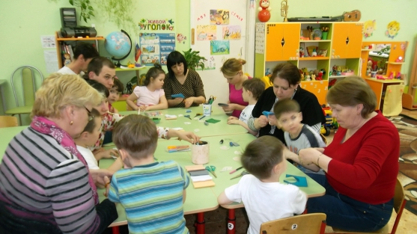
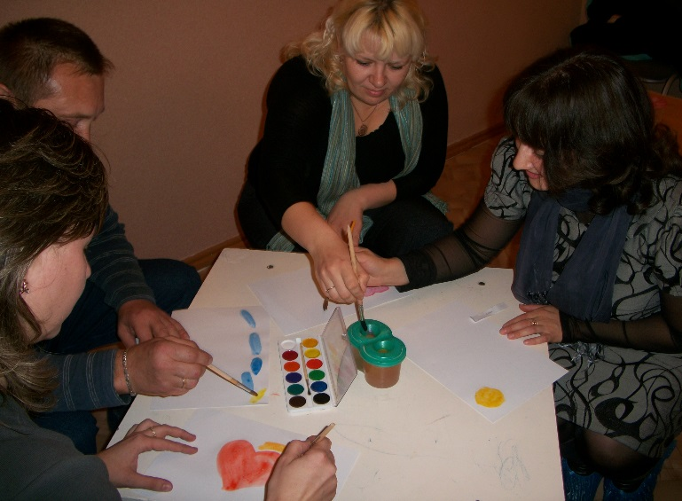
Нетрадиционные
Наглядно - информационные
Познавательные
Досуговые
Информационно – аналитические
Письменные

Slide 11
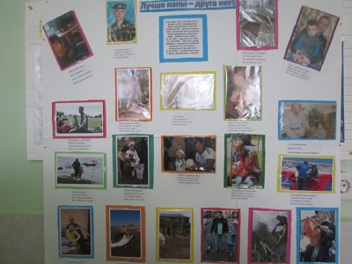
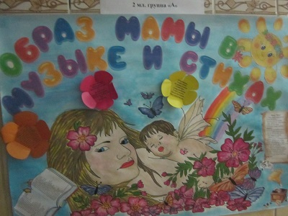
Наглядно - информационные
презентация ДОУ
дни открытых дверей
открытый просмотр занятий
выпуск стенгазет
дни добрых дел
творческие объявления

Slide 12
Познавательные
семинары – практикумы
проведение собраний в нетрадиционной форме
мини – собрания
педагогическая гостиная
устные педагогические журналы
игры с педагогическим содержанием
педагогические беседы с родителями
мастер-классы родителей

Slide 13
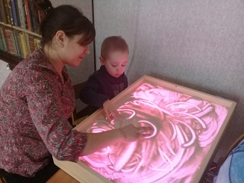
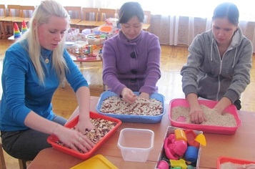
Досуговые
выставки работ родителей и детей (вернисаж)
совместные праздники
кружки и секции
совместные походы и экскурсии
благотворительные акции
семинары, практикумы

Slide 14
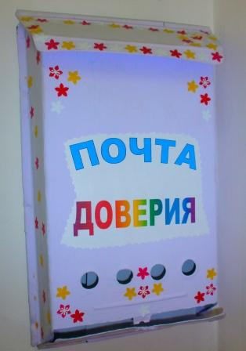
Информационно - аналитические
анкетирование
«почта доверия»
проведение срезов, опросов

Slide 15
Письменные
брошюры
пособия
памятки

Slide 16
Принципы взаимодействия с родителями
Принцип партнерства, взаимопонимания и доверия.
2. Принцип согласованности действий.
3. Принцип самовоспитания и самообучения.
4. Принцип ненавязчивости.

Slide 17
Предполагаемый результат:
- сформированные знания детей об основах ЗОЖ
- повышение физической подготовленности детей
- создание системы взаимосвязи и сотрудничества с родителями воспитанников по формированию основ ЗОЖ
- повышение количества посещений родителями праздников, развлечений
- формирование чувства ответственности за своё здоровье и здоровье членов семьи.

Slide 18
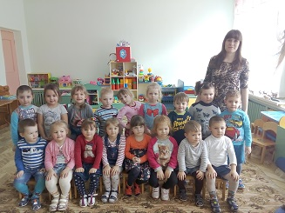
СПАСИБО ЗА ВНИМАНИЕ!

